Slide 1
Operadores y Funciones Matemáticas en T-SQL

Slide 2
Categorías de operadores
Aritméticos
+,-,*,/,%
Lógicos
All, And, Any, Between, Exists, In, Like, Not, Or, Some
Asignación
=
Resolución de ámbito
:: (más info)
Manejo de Bits
&, |, ^
Conjuntos
Except, Intersect, Union
Comparación
=, <, <=, <>, >=, >
Concatenación de texto
+, +=
Operadores compuestos
+=, -=, *=, /=, %=, &=, |=, ^=
Unitarios
+, -, ~

Slide 3
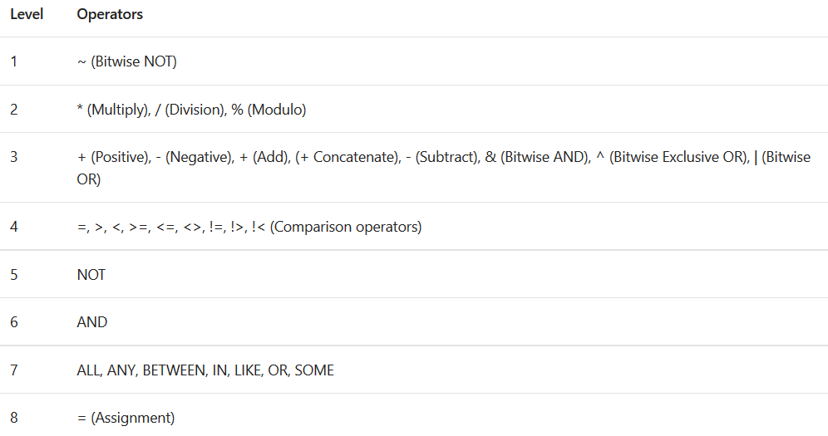
Precedencia de operadores

Slide 4
Precedencia de operadores
Si dos operaciones tienen la misma precedencia se evalúan en orden de izquierda a derecha
Anidar operaciones en paréntesis sobrescribe el orden de precedencia definido, todo lo que va entre paréntesis se ejecuta primero
Si una expresión tiene paréntesis dentro de otros paréntesis, se evalúan primero las operaciones con mayor nivel de anidamiento

Slide 5
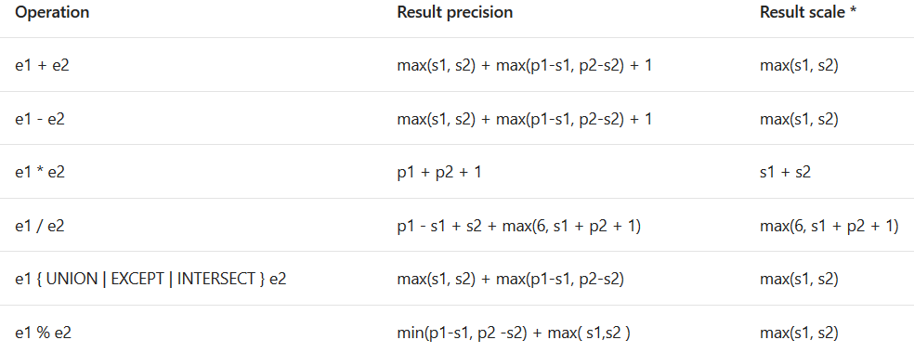
Operadores aritméticos
La precisión de un número es su tamaño total, y su escala es la cantidad de decimales
Ej: 123,45 tiene precisión 5 y escala 2
Sea un numero e1 con precisión p1 y escala s1, la precisión y escala resultantes en una operación se calcula de la siguiente manera:
*La precisión máxima es 38, si se excede los decimales se truncan o redondean en el resultado, o puede que ocurra un desbordamiento de memoria

Slide 6
Operadores lógicos
And, Or, Not: Operadores básicos de lógica booleana
All: retorna True si todas las comparaciones son verdaderas
Ej: If (10 > All (Select id from Products)). . ., retorna True si 10 es mayor que todos los id de la tabla productos
Any/Some: Retornan true si al menos una comparación es verdadera
Ej: Select . . .WHERE @Name = ANY (SELECT Name FROM Vendor). ., retorna True si alguno de los nombres es igual a @Name
Between: Evalúa si un valor se encuentra dentro de un rango
Es el equivalente a la expresión: valor >= inicio And valor <= fin
Si uno de valores frontera es Null, devuelve Null
Se puede combinar con Not para evaluar si la expresión esta fuera del rango
Ej: Select … From … Where id Between 10 And 20 And Not Between 13 And 18

Slide 7
Operadores lógicos
Exists: Retorna True si una consulta devuelve registros
Se puede combinar con Not
Ej: If (Not Exists (Select id From Vendor)) . . .
In, Not In: Determina sin valor está o no dentro de una secuencia
Ej: Select . . . WHERE e.JobTitle IN ('Engineer', 'Designer', 'Assistant');
Like: Determina si un texto calza con una expresión
La expresión puede contener caracteres especiales
% : cualquier string
_ : cualquier caracter
[] : rango de caracteres
[^] : rango a excluir
ESCAPE : indicar el carácter de escape
Usar like en char puede causar resultados inesperados ya que char almacena espacios en blanco al final

Slide 8
Operadores de Bits
Los operadores de bits actúan sobre la representación binaria de los valores de la expresión
Aplican en valores enteros, bit y varbinary
Devuelven el mismo tipo de dato, o el mayor usado en la expresión
Ej int_value & tinyint_value, devuelve un integer
&: Realiza la operación And binaria
Ej: 5 & 1, devuelve el resultado de 101 And 001, es decir 1
|: Realiza el Or binario
Ej: Select valor1 | valor2
^: Operador de Or Exclusivo (XOR)
Ej: SELECT a_int_value ^ b_int_value

Slide 9
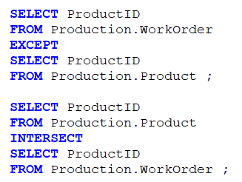
Operadores de conjuntos
Aplican sobre el resultado de dos consultas que cumplan las siguientes condiciones
El numero y orden de las columnas debe ser el mismo
Los tipos de datos deben ser compatibles
Los tipos de datos deben ser comparables, por lo que no aplica para xml, texto, ntext, imagen o columnas definidas por el usuario
Intersect: Devuelve la intersección de dos consultas que tengan las mismas columna
Except: Devuelve los registros de la primer consulta y que no se encuentren repetidos en la segunda consulta
Union: Devuelve la combinación de registros de dos consultas

Slide 10
Concatenación de texto
+: Concatena dos o más cadenas de texto
Si uno de los elementos de Null, el resultado es Null
Ej: ‘abc’ + Null, retorna Null
Lo anterior se puede evitar con SET CONCAT_NULL_YIELDS_NULL OFF
Si el resultado de una concatenación excede los 8000 bytes, el resultado es truncado. Esto no pasa si uno de los valores de la expresión es varchar(max) o un equivalente de tamaño máximo
+=: Concatena texto a una cadena existente
Ej: Si @x1 equivale a ‘Adventure’, @x1 += ‘Works’ guarda el texto ‘AdventureWorks’ en @x1

Slide 11
Operadores Unarios
Realizan una operación sobre una única expresión, aplican en datos numérico
+ : Indica que un valor es positivo
No convierte valores negativos en positivos, para ello se debe usas ABS()
- : Devuelve el valor negativo de una expresión numérica
Puede convertir un valor positivo en negativo
~ : Not binario, lleva a cabo la operación not en los bits de un número, es decir, los 1 pasan a 0 y viceversa

Slide 12
Funciones Matemáticas
ABS: valor absoluto
COS, SIN, TAN: Coseno, seno y tangente
ACOS, ASIN, ATAN: Arcocoseno, arcoseno y arcotangente
ATN2: Arcotangente de todos los cuadrantes
COT: Cotangente
Ceiling: Devuelve el menor número mayor al argumento
Ej: Ceiling(124,45) retorna 125, Ceiling(-124,45) retorna 124
Floor: Devuelve el mayor número menor al argumento
Ej: Floor(124,45) retorna 124, Floor(-124,45) retorna 125
DEGREES: Devuelve el Angulo en grados de una expresión en radianes
RADIANS: Devuelve radianes cuando la expresión está en grados

Slide 13
Funciones Matemáticas
EXP: Retorna el valor exponencial de una expresión, es decir e^x
Log, Log10: Calculan el logaritmo natural, y el logaritmo en base 10
PI: Devuelve el valor de pi
Power(x,y): Devuelve el valor de x elevado a la y
RAND: Devuelve un valor pseudo-aleatorio entre 0 y 1
Si se envía una semilla los valores cambian, ej RAND(seed_value)
Round: Devuelve el valor redondeado de la expresión
SIGN: Devuelve el signo positivo o negativo de la expresión
SQRT: Calcula la raíz cuadrada de la expresión
SQUARE: Calcula el cuadrado de la expresión

Slide 14

Referencias
https://msdn.microsoft.com/es-es/library/ms174986(v=sql.120).aspx
https://docs.microsoft.com/en-us/sql/t-sql/functions/mathematical-functions-transact-sql

